Slide 1

UBND QUẬN LONG BIÊN
TRƯỜNG MẦM NON GIA QUẤT
LĨNH VỰC PHÁT TRIỂN THẪM MĨ
HĐAN Dạy hát : “Giọt mưa và em bé” Nghe hát : “Cơn mưa hè” TCAN : Nhảy Audition
Họ tên giáo viên: Nguyễn Thị Hồng Hạnh
Lớp : MGL A2

Slide 2


Slide 3


Slide 4
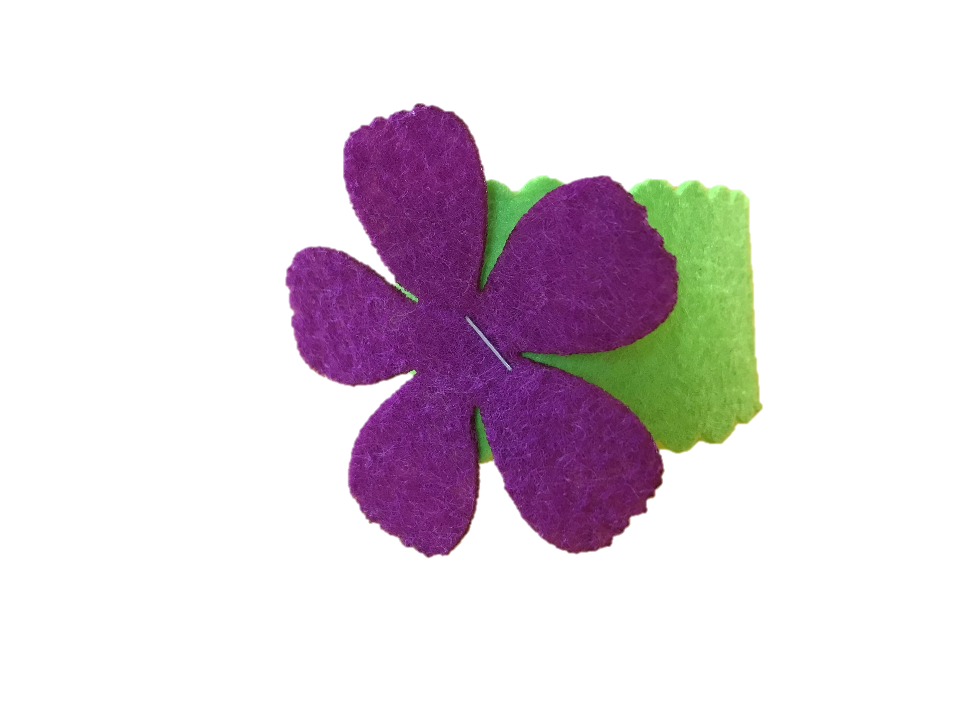




Slide 6

Nghe hát “Cơn mưa hè

